Slide 1
Zobrazovanie rovinným zrkadlom
Mgr. Viera Levočová

Slide 2
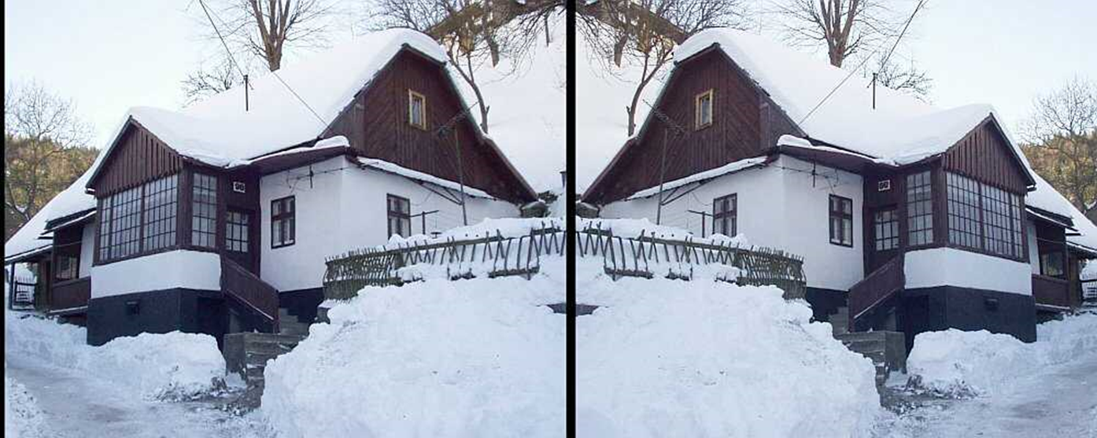
Čo budeme skúmať pri zobrazovaní predmetu zrkadlom
či je obraz väčší resp. menší ako vzor – zmenšený – zväčšený.
či je stranovo prevrátený.
či je prevrátený resp. priamy (hore resp. dole hlavou).
či je skutočný, či ho zobrazím niekde.

Slide 3
Rovinné zrkadlo
rovinná platňa, ktorá dokonale odráža svetlo

Slide 4
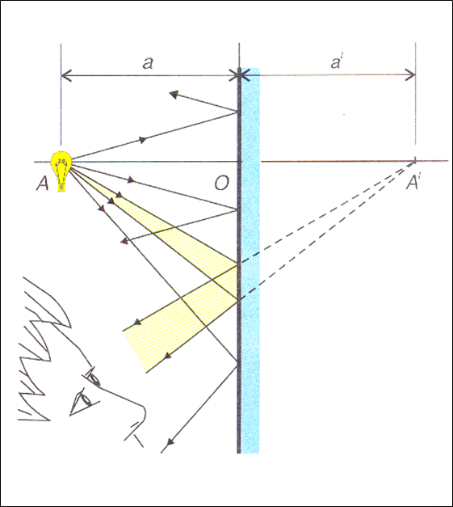
Obraz jedného svietiaceho bodu v rovinnom zrkadle:
z každého bodu predmetu vychádza rozbiehavý svetelný zväzok lúčov, ktoré dopadajú na zrkadlo a odrážajú sa podľa zákona odrazu
odrazené svetlo tvorí tiež rozbiehavý svetelný zväzok, ako keby lúče vychádzali z jedného bodu za zrkadlom
bodom A´ v skutočnosti žiadne lúče neprechádzajú
obraz vytvorený rovinným zrkadlom je preto neskutočný (zdanlivý)

Slide 5
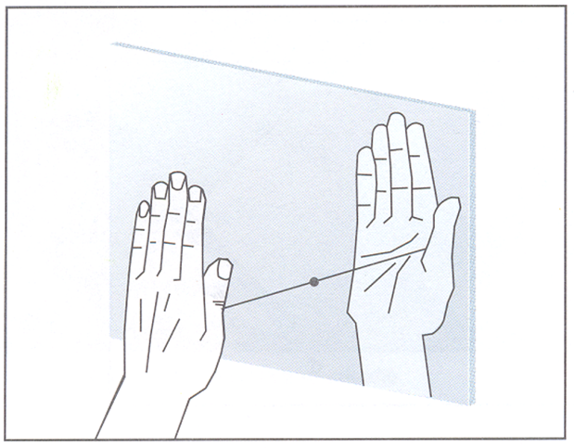
Vlastnosti zrkadlového obrazu:
obraz utvorený rovinným zrkadlom sa nachádza za zrkadlom v rovnakej vzdialenosti ako predmet pred zrkadlom, a´= a

Slide 6
neskutočný
priamy
rovnako veľký ako predmet
stranovo (sprava doľava) prevrátený

Slide 7
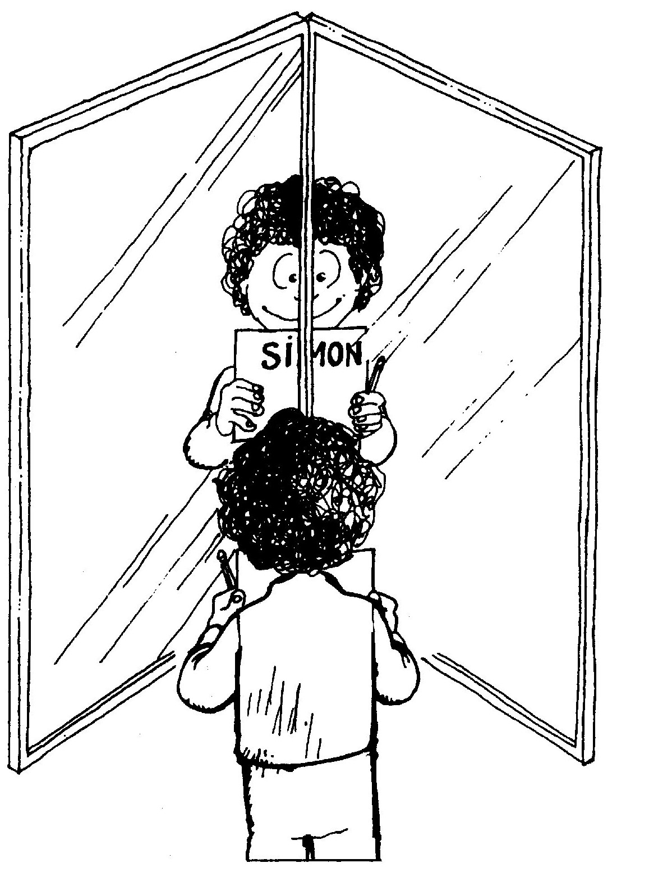
Ďakujem za pozornosť....

